Slide 1
DATABASE SYSTEM CONCEPTS
第十二章 事务管理

Slide 2
提纲
12.1 事务概念
12.2 事务原子性和持久性
12.3 事务隔离性
12.4 可串行化
12.5 可恢复性
12.6 并发控制
12.7 恢复系统

Slide 3
12.1 事务概念
事务(transaction)是访问并可能更新各种数据项的一个程序执行单元(Unit)
例子：从账户A过户$50到账户B的事务
1. read(A)
2. A := A – 50
3. write(A)
4. read(B)
5. B := B + 50
6. write(B)
事务通常由SQL或者高级程序设计语言通过嵌入式SQL的执行所引起
需要解决的两个主要问题
各种故障，比如硬件故障和系统故障
多事务的并发执行

Slide 4
转账的例子
从账户A过户$50到账户B的事务:
1. read(A)
2. A := A – 50
3. write(A)
4. read(B)
5. B := B + 50
6. write(B)
原子性要求
如果事务在第3步和第6步之间出现故障，钱将会“丢失”，导致数据库处于不一致状态
故障可能是由软件或者硬件引起
系统应该确保，由事务引起的部分更新，不会反映在数据库中
持久性要求
一旦用户被告知事务成功的执行完成（也就是说$50的转账已经发生），即使事务执行完成后出现系统故障，该事务对数据库所做的所有更新就都是持久的

Slide 5
转账的例子(续)
从账户A过户$50到账户B的事务:
1. read(A)
2. A := A – 50
3. write(A)
4. read(B)
5. B := B + 50
6. write(B)
上面例子中的一致性要求
一致性要求事务的执行不改变A、B之和
一致性要求
显式的完整性约束，比如主键和外键
隐式的完整性约束
比如，所有账户的余额总额；减去贷款总额，必须等于手头现金等
事务所看到的必须是一致的数据库
在事务执行过程中，数据库可能会暂时的不一致
当事务成功地执行完后，数据库必须是一致的
错误的事务逻辑会导致不一致

Slide 6
转账的例子(续)
隔离性要求
如果在第3步和第6步之间，另一个事务T2被允许访问已部分更新了的数据库，它将看到一个不一致的数据库（A+B的值将会小于应该具有的值）
T1 T2
1. read(A)
2. A := A – 50
3. write(A) read(A), read(B), print(A+B)
4. read(B)
5. B := B + 50
6. write(B)
隔离性可以保证串行地执行事务
串行就是一个接一个地执行
然而，事务的并发执行能显著地改善性能，这个稍后讨论

Slide 7
ACID 特性
事务是访问并可能更新数据项的一个程序执行单元。数据库系统必须保证数据的完整性：
原子性(Atomicity). 事务的所有操作在数据库中要么全部正确反映，要么全部不反映
一致性(Consistency).隔离执行事务时（即，在没有其他事务并发执行的情况下）保持数据库的一致性
隔离性(Isolation).尽管多个事务可能并发执行，但系统保证每个事务都感觉不到系统中有其他事务在并发的执行。中间事务结果对其他并发执行的事务是隐藏的。
对于任何一对事务Ti和Tj，在Ti看来，Tj或者在Ti开始之前已经完成执行，或者在Ti完成之后开始执行
持久性(Durability).一个事务成功完成后，它对数据库的改变是永久的，即使系统可能出现故障

Slide 8
12.2 事务状态图
事务状态
活动的：初始状态，事务执行时处于这个状态
部分提交的：最后一条语句执行后
失败的：发现正常的执行不能继续之后
中止的：事务回滚并且数据库已恢复到事务开始执行前的状态。此时，系统有两种选择：
重启事务
引起事务终止是由于硬件错误或者不是由事务内部逻辑所产生的软件错误
杀死事务
由于事务的内部逻辑错误引起，需要重写应用程序
提交的：成功完成之后

Slide 9
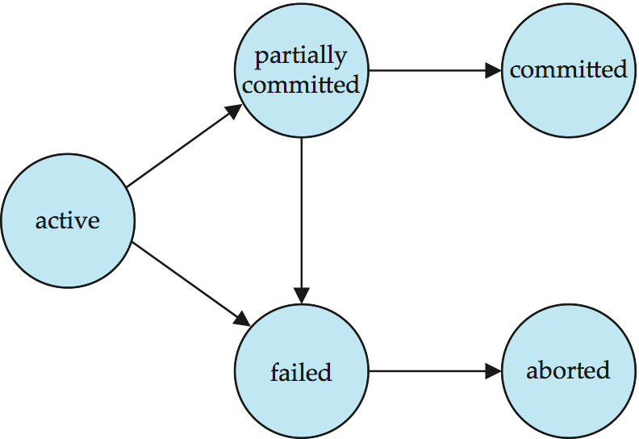
事务状态图

Slide 10
12.3 事务隔离性
并发执行
多个事务可以在系统中并发运行
优势
提高吞吐量和资源利用率。可以得到更高的事务吞吐量
比如，当一个事务在一张磁盘上上进行读写时，另一个事务可在CPU上运行
减少等待时间。S短事务不需要等待前面的长事务完成
并发控制机制 – 保证隔离性的一系列机制
控制事务之间的交互，以防止它们破坏数据库的一致性

Slide 11
调度
调度(Schedule) – 表示指令在系统中执行的顺序
一组事务的一个调度，必须包含这一组事务的全部指令
必须保持指令在各个事务中出现的顺序
一次事务的执行成功地完成后，会有一条提交指令作为最后一条语句
默认情况下，事务假定执行提交指令，作为事务的最后一步
一次事务的执行没有成功完成，将会有一条中止指令作为最后一条语句

Slide 12
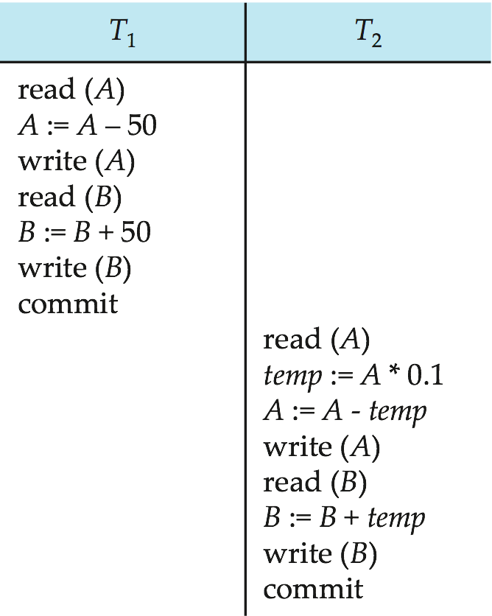
调度 1
T1是从账户A过户$50到账户B的事务，T2是从账户A将存款余额的10%过户到账户B的事务
串行调度，T2在T1之后
2000
1950
1000
1050
1950
1755
1050
1245

Slide 13
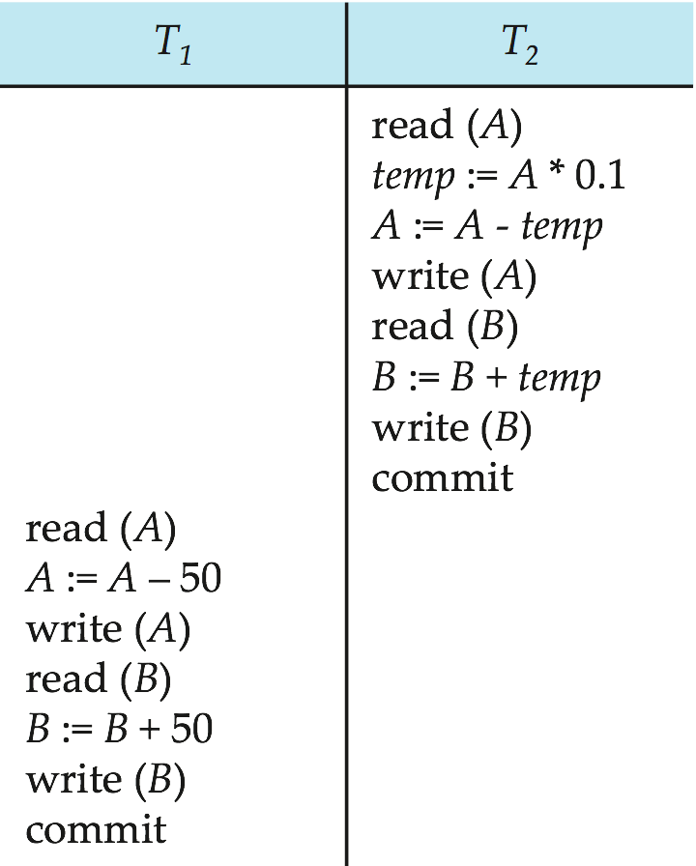
调度 2
串行调度，T1在T2之后
2000
1800
1000
1200
1800
1750
1200
1250

Slide 14
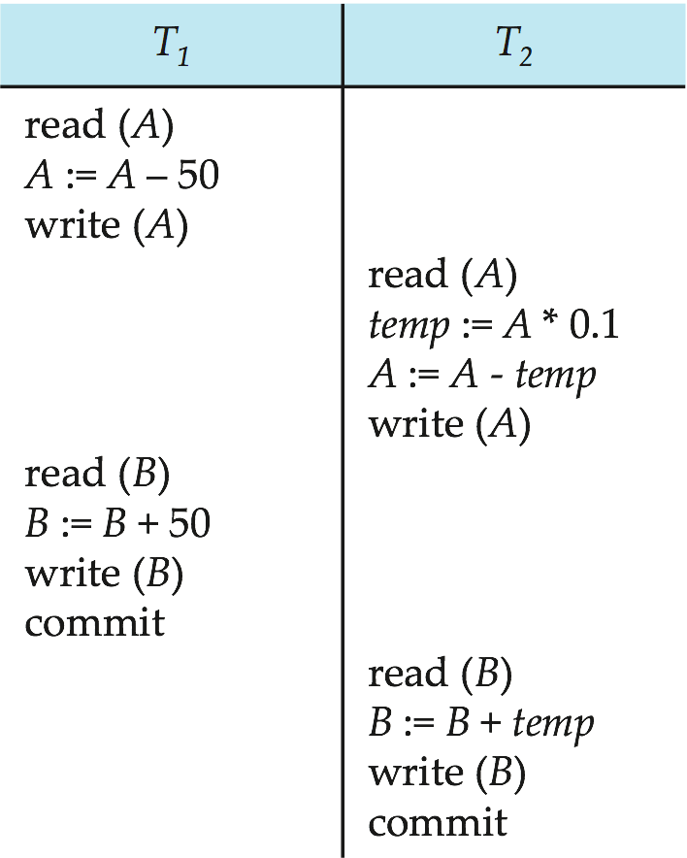
调度 3
T1和T2是以前定义的事务，下列调度不是串行的，但是与调度1等价
2000
1950
1950
1755
1000
1050
1050
1245
在调度1,2和3中,A + B的值是保持的

Slide 15
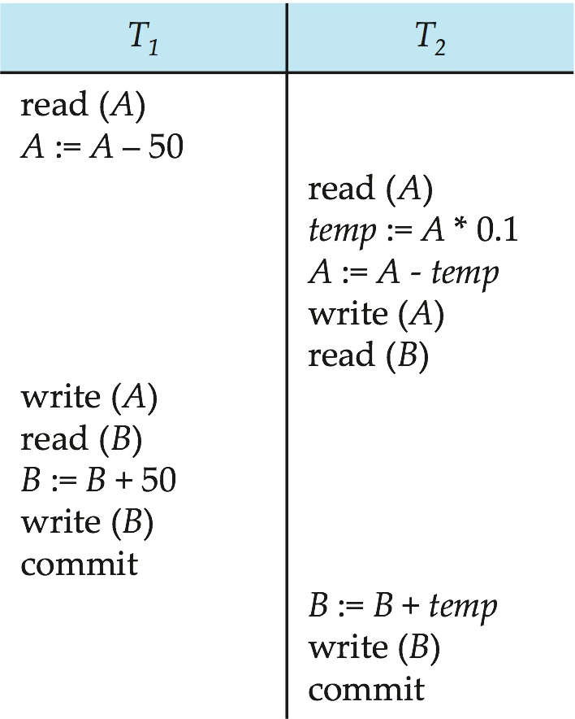
调度 4
下列并发调度不能保持(A + B)的值
2000
2000
1800
1000
1950
1000
1050
1200

Slide 16
并发控制-调度
并发操作带来的数据不一致性
丢失修改（Lost Update）
不可重复读（Non-repeatable Read）
读“脏”数据（Dirty Read）
记号
R(x):读数据x
W(x):写数据x

Slide 17
丢失修改
两个事务T₁和T₂读入同一数据并修改，T₂的提交结果破坏了T₁提交的结果，导致T₁的修改被丢失

Slide 18
丢失修改（续）
T₁ | T₂
① R(A)=16
② | R(A)=16
③ A←A-1
W(A)=15
④ | A←A-1
 | W(A)=15
丢失修改

Slide 19
不可重复读
不可重复读是指事务T₁读取数据后，事务T₂执行更新操作，使T₁无法再现前一次读取结果。

Slide 20
不可重复读（续）
不可重复读包括三种情况：
(1)事务T₁读取某一数据后，事务T₂对其做了修改，当事务T₁再次读该数据时，得到与前一次不同的值

Slide 21
不可重复读（续）
例如：
T₁ | T₂
① R(A)=50
R(B)=100
求和=150
② | R(B)=100
 | B←B*2
 | (B)=200
③ R(A)=50
R(B)=200
和=250
(验算不对)
T1读取B=100进行运算
T2读取同一数据B，对其进行修改后将B=200写回数据库。
T1为了对读取值校对重读B，B已为200，与第一次读取值不一致
不可重复读

Slide 22
不可重复读（续）
(2)事务T1按一定条件从数据库中读取了某些数据记录后，事务T2删除了其中部分记录，当T1再次按相同条件读取数据时，发现某些记录消失了
(3)事务T1按一定条件从数据库中读取某些数据记录后，事务T2插入了一些记录，当T1再次按相同条件读取数据时，发现多了一些记录。
后两种不可重复读有时也称为幻影现象（Phantom Row）

Slide 23
读“脏”数据
读“脏”数据是指：
事务T1修改某一数据，并将其写回磁盘
事务T2读取同一数据后，T1由于某种原因被撤销
这时T1已修改过的数据恢复原值，T2读到的数据就与数据库中的数据不一致
T2读到的数据就为“脏”数据，即不正确的数据

Slide 24
读“脏”数据（续）
例如
T₁ | T₂
① R(C)=100
C←C*2
W(C)=200
② | R(C)=200
③ROLLBACK
C恢复为100
T1将C值修改为200，T2读到C为200
T1由于某种原因撤销，其修改作废，C恢复原值100
这时T2读到的C为200，与数据库内容不一致，就是“脏”数据
读“脏”数据

Slide 25
并发控制-正确的调度
数据不一致性：由于并发操作破坏了事务的隔离性
并发控制就是要用正确的方式调度并发操作，使一个用户事务的执行不受其他事务的干扰，从而避免造成数据的不一致性

Slide 26
12.4 可串行化
基本假定 — 每个事务都能保证数据库的一致性
因此一组事务的连续执行可以保证数据库的一致性
如果一个（可能并发的）调度等价于一个串行调度，则该调度是可串行化的。不同形式的等价调度：
1. 冲突可串行化(conflict serializability)
2. 视图可串行化(view serializability)

Slide 27
事务的简化形式
忽略read和write指令之外的操作
假设事务可以对驻留在事务局部缓冲区中的数据执行任意的读写操作
将调度简化为只包含read和write两条指令

Slide 28
冲突指令
令 I_{i} 和 I_{j} 分别为事务 T_{i} 和 T_{j} 的指令， I_{i} 和 I_{j}冲突当且仅当存在数据项 Q ， I_{i} 和 I_{j}都访问Q, 并且至少其中之一是对Q的写操作
1. l_{i} = read(Q), l_{j} = read(Q). l_{i} 和 l_{j} 不冲突 2. l_{i} = read(Q), l_{j} = write(Q). 冲突 3. l_{i} = write(Q), l_{j} = read(Q). 冲突 4. l_{i} = write(Q), l_{j} = write(Q). 冲突
直观上, I_{i} 和 I_{j}的冲突，强迫它们之间具有时序顺序
如果 I_{i} 和 I_{j}是调度中的连续指令，并且它们没有冲突。那么，即使它们在调度中互换位置，结果仍然一样

Slide 29
冲突可串行化
如果通过一系列非冲突指令的交换，调度 S 可以转换为调度 S´, 则 S 和 S´ 是冲突等价(conflict equivalent)的
调度 S 是冲突可串行化(conflict serializable )的，如果它与一个串行调度冲突等价

Slide 30
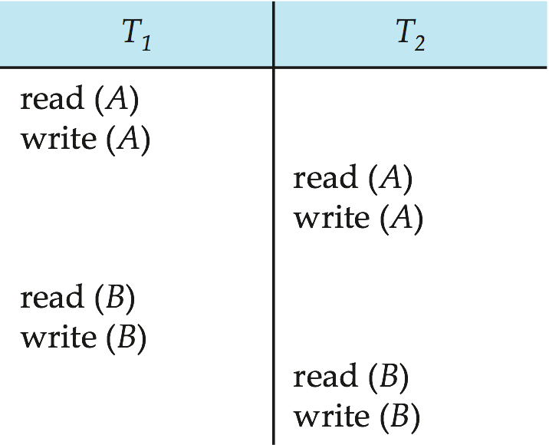
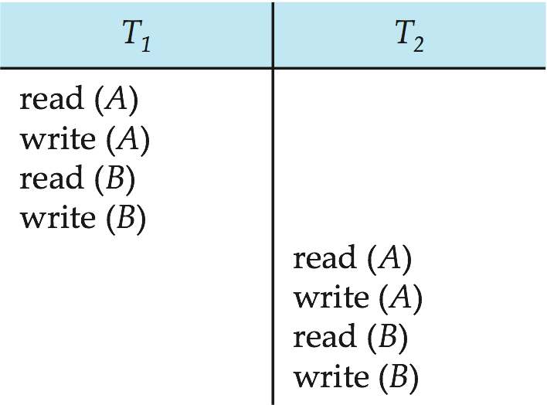
冲突可串行化(续)
通过非冲突指令的一系列交换，调度 3 可以转换为调度 6（ T2 在 T1之后的串行调度）
调度 3
调度 6

Slide 31
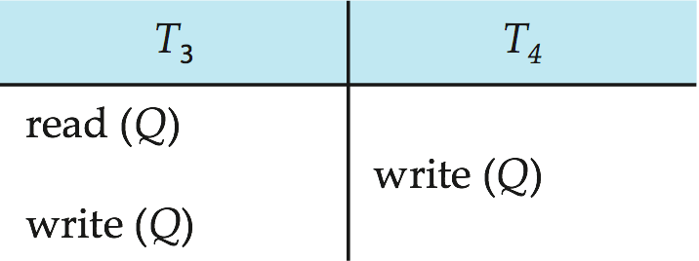
冲突可串行化(续)
非冲突可串行化的调度实例
不能在上述调度中交换指令来获得串行调度< T3, T4 >或者串行调度 < T4, T3 >

Slide 32
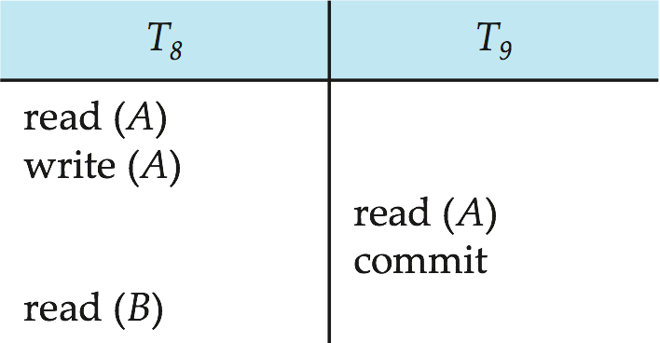
12.5 可恢复调度
需要在并发运行的事务上讨论事务失败造成的效果
可恢复的调度(Recoverable schedule ) — 如果事务T_{j} 读取了T_{i} 所写的数据项,则T_{i} 先于T_{j} 提交
下列调度不是可恢复的，如果 T₉ 在读之后立即提交
如果T₈ 中止,T₉ 将会读到(可能显示给用户)不一致的数据库状态，因此, 数据库必须确保调度是可恢复的

Slide 33
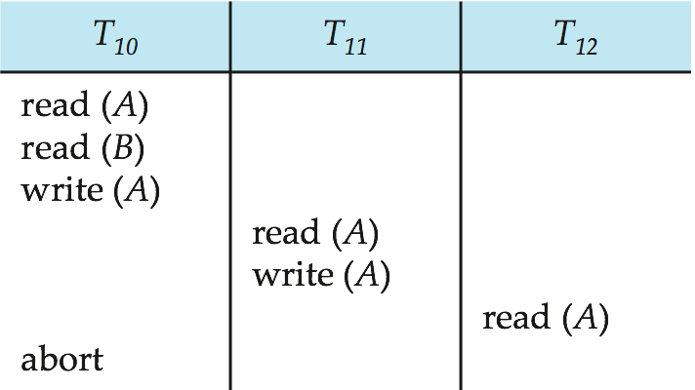
级联回滚
级联回滚——单个事务失败，导致一系列事务回滚。考虑下列调度，其中事务都中止(调度是可恢复的) 如果T₁₀ 失败,T₁₁ 和T₁₂ 必须回滚
会导致大量工作撤销

Slide 34
无级联调度
无级联调度(Cascadeless schedules ) — 不会发生级联回滚; 对每一事务对 T_{i} 和 T_{j} ，如果T_{j} 读取了 T_{i} 所写的数据项, 则 T_{i} 必须在 T_{j} 的读操作之前提交
每个无级联调度也是可恢复的

Slide 35
12.6 并发控制
数据库必须提供一个机制，确保所有可能的调度
或者是冲突可串行化，或者是视图可串行化，并且
是可恢复的，最好是无级联的
一个时刻只有一个事务执行的策略，产生串行调度，提供了很低的并发度
串行调度是可恢复/无级联?
在执行后判定调度是否可串行化，已经迟了!
目标 – 开发能够确保可串行化的并发控制协议

Slide 36
并发控制(续)
为了数据库的一致性和较好的级联，调度必须是冲突或视图可串行化的，并且是可恢复的
一个策略是，串行调度时，某一时刻只有一个事务可以执行，但提供一个弱级别的并发
并发控制策略在并发数量与相应的代价之间进行权衡
一些策略只允许出现冲突可串行化调度，而另一些策略只允许出现视图可串行化调度

Slide 37
并发控制 vs.可串行化判定
并发控制协议允许并发调度，同时确保调度是冲突/视图可串行化的, 可恢复的和无级联的
并发控制协议通常不检查优先图
通过施加访问规则，避免非可串行的调度
将在本章后续学习此类规则
不同的并发控制协议在它们允许的并发程度和引起的开销之间提供不同的平衡
可串行化判定帮助理解为什么并发控制协议是正确的

Slide 38
较弱级别的一致性
一些应用愿意接受弱一致性，允许调度不是可串行化的
比如，一个只读事务希望得到一个所有账户的近似总收支
比如，数据库对查询优化的统计计算可以近似（为什么？）
一些事务对于另外的事务来说，不需要被串行化
权衡准确度和性能

Slide 39
SQL-92 中较弱级别的一致性
可串行化(Serializable) — 默认
可重复读(Repeatable read ) — 只允许读取已提交数据，在两次读取相同数据项之间，不允许其他事务更新这些数据项。至于和其他事务之间不一定保证可串行化。比如，当一个事务查询满足一定条件的数据时，能够发现已提交事务插入的数据，而不会发现该事务插入的其他数据
已提交读(Read committed ) — 只允许读取已提交数据，但不要求可重复读。连续读记录可能返回不同的值。比如，在同一个事务两次读取同一个数据项之间，其他事务可以更新并提交该数据项
未提交读(Read uncommitted ) — 允许读取未提交数据，这是SQL允许的最低级的隔离性
较弱级别的一致性对获取数据库的近似信息很有用
注意：一些数据库系统不能确保默认的可串行化调度
比如，Oracle 和 PostgreSQL 默认提供一种叫做快照隔离的一致性级别（不是SQL标准的一部分）

Slide 40
SQL中的事务定义
数据操作语言必须指定一组动作，来包含对事务的操作
在SQL中，事务是隐式开启的
SQL中的事务结束时，通过：
提交操作 提交当前事务并开始一个新事务
回滚操作 引起当前事务的终止
在大多数数据库系统中，默认的是，每条SQL语句都在执行成功后隐式地提交
隐式提交可以通过数据库指令关闭
例如，在JDBC中，connection.setAutoCommit(false);

Slide 41
基于锁的协议
锁是控制对数据项的并发访问的机制
数据项加锁具有两种锁模式：
1.exclusive(X)模式。数据项既可以读又可以写。使用 lock-X 指令申请
2.shared(S)模式。数据项是只读的。使用 lock-S 指令申请
锁请求发送给并发控制管理器，只有在并发控制管理器授予所需锁后，事务才能继续其操作

Slide 42
基于锁的协议 (续)
锁相容矩阵
如果请求的锁与其他事务在该数据项上已经持有的锁相容，事务可以被授予该数据项上的锁
任何数量的事务在一个数据项上可以同时持有共享锁
但是如果任何的事务持有排他锁，其他事务不能持有该数据项上的任何锁
如果没有被授予锁, 申请锁的事务需要等待，直到其他事务所持有的所有不相容的锁都已释放，锁才会被授予

Slide 43
基于锁的协议(续)
事务执行封锁的例子:
T₂: lock-S(A);
read (A);
unlock(A);
lock-S(B);
read (B);
unlock(B);
display(A+B)
上面的封锁不足以保证可串行化——如果在读A和读B之间，A和B发生了更新，那么最终显示的和就是错误的（见下页图）
封锁协议是在请求和释放锁时的一系列规则，适用于所有事务。封锁协议限制了可能的调度集

Slide 44
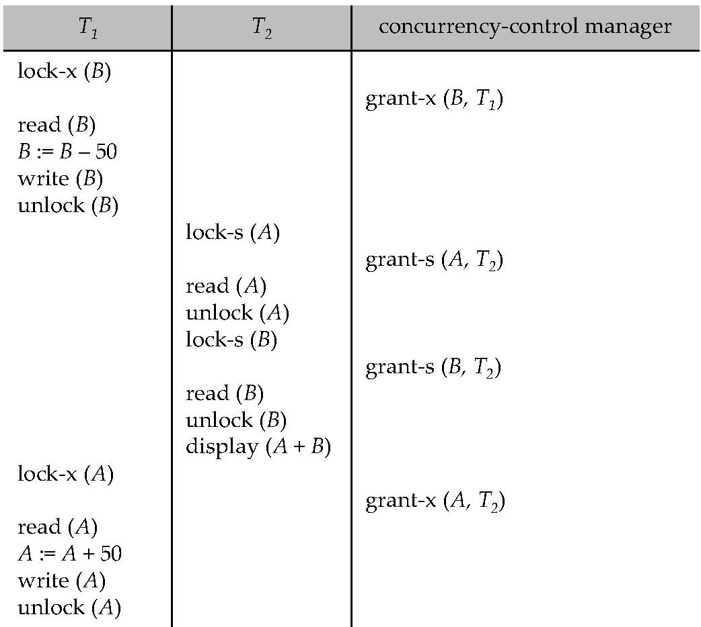
基于锁的协议(续)

Slide 45
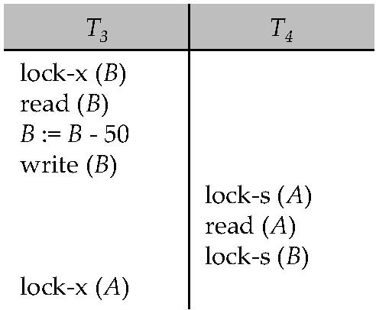
基于锁的协议的不足
考虑下列调度
T₃ 和 T₄ 都不能完成 — 执行lock-S(B)导致T₄ 等待T₃ 释放它在B上的锁，而执行lock-X(A) 导致T₃ 等待T₄ 释放它在A上的锁
死锁
为处理死锁，T₃ 或T₄ 之一必须回滚，释放锁

Slide 46
基于锁的协议的不足(续)
大多数封锁协议都可能导致死锁，难以避免
如果并发控制管理器设计的不好，还可能造成饥饿，如：
一个事务在等待某数据项上的 X-lock, 同时一系列其他的事务在该数据项上请求授予 S-lock
一个事务由于死锁而不断回滚
如何预防饥饿

Slide 47
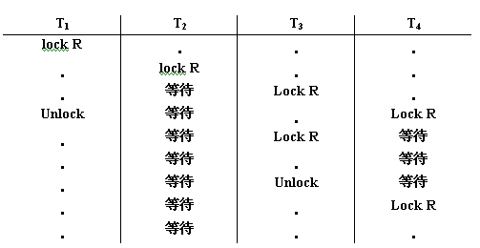
活锁（饿死）

Slide 48
两阶段封锁协议
这是一个确保冲突可串行化调度的协议
阶段 1: 增长阶段
事务可以获取锁
事务不能释放锁
阶段 2: 收缩阶段
事务可以释放锁
事务不能获取锁
协议确保可串行化。可以证明事务按照它们的封锁点的顺序可串行化 (即事务获取最后一次封锁的时刻)

Slide 49
两阶段封锁协议(续)
两阶段封锁不能确保避免死锁
在两阶段封锁下，可能产生级联回滚. 为避免这种情况, 采用称为严格两阶段封锁协议。事务必须持有所有排他锁，直到事务提交或中止
强两阶段封锁协议更加严格：事务提交或终止前，不能释放任何锁。在该协议中，事务按照提交的顺序可串行化

Slide 50
两阶段封锁协议(续)
两阶段锁协议可以保证冲突可串行化
然而, 在没有额外信息的情况下 (如，规定访问数据的顺序), 两阶段封锁对于冲突可串行化是必不可少的：
给定不满足两阶段封锁的事务T_{i}, 总可以找到两阶段封锁的事务T_{j} , 使得 T_{i} 与 T_{j} 的某个调度不是冲突可串行化的

Slide 51
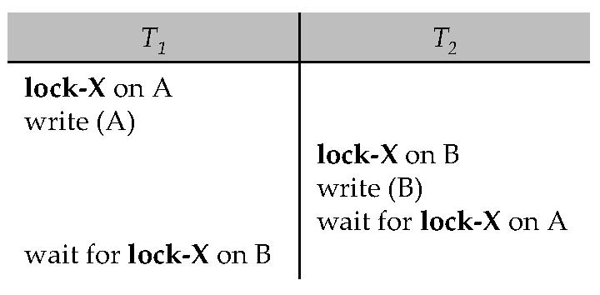
死锁处理
考虑下列两个事务：
T₁: write (A) T₂: write(B)
write(B) write(A)
带有死锁的调度

Slide 52
死锁处理
如果事务集中的每个事务在等待该集合中的另一个事务，则系统处于死锁状态
死锁预防协议确保系统不会进入死锁状态，一些预防策略：
要求每个事务在执行前封锁所有的数据项（预声明）
给所有数据项施加偏序关系，要求事务按照偏序关系封锁数据项(基于图的协议)

Slide 53
更多死锁预防策略
下面的策略采用时间戳来预防死锁
wait-die 模式 — 非抢占
老事务可以等待年轻事务释放数据项，年轻事务不等待老事务，而是直接回滚
在获取所需的数据项之前，事务或许会死若干次
wound-wait 模式 — 抢占
老事务不等待年轻事务，直接强制其回滚。年轻事务等待老事务
可能比 wait-die 模式回滚次数少

Slide 54
死锁预防 (续)
在wait-die 和wound-wait 策略下,回滚事务用它最初的时间戳重启，从而老事务比新事务有更高的优先级，避免了饥饿
基于超时的策略：
事务等待封锁一定的时间，超时之后，事务回滚
死锁不会发生
易于实现；但是可能产生饥饿。也难以确定合适的超时时间

Slide 55
死锁检测
死锁可以用等待图G =(V,E)描述
V 是顶点的集合(系统中所有的事务)
E 是边的集合;没个元素是一个有序对T_{i} →T_{j}.
如果T_{i} →T_{j} 在E中,那么就有一条从T_{i} 到T_{j}的有向边，表示T_{i} 等待T_{j} 释放数据项
当T_{i}请求当前T_{j}所持有的一个数据项时，边T_{i} →T_{j}就被插入到等待图中。只有当T_{j} 不再持有T_{i} 所需的数据项时，边才从图中移除
系统处于死锁状态，当且仅当等待图存在环。必须定期的调用死锁检测算法来查找环

Slide 56
死锁检测
无环等待图
有环等待图

Slide 57
死锁解除
发现死锁时：
一些事务必须回滚 (牺牲) 来去除死锁，选择成本最小的那些事务作为牺牲品
回滚 – 回滚到何处
完全回滚：中止事务，重启动
部分回滚：回滚到解除死锁为止，这种方法更有效
如果同一事务总是被牺牲，会产生饥饿，把回滚次数作为成本因子，避免饥饿

Slide 58
多粒度
允许数据项有不同的大小，定义数据粒度层次，小粒度数据项嵌套在大粒度数据项中
可以图形化的表达为一棵树 (但是与树封锁协议不同)
当事务在树中显示封锁一个节点, 它隐式的以同样的模式封锁了该节点的所有后代
封锁的粒度 (封锁的树层次):
细粒度 (树中的低层): 高并发度, 高封锁负载
粗粒度 (树中的高层): 低封锁负载, 低并发度

Slide 59
粒度层次的例子
层次, 从最粗粒度 (顶层) 层次开始
数据库
区域
文件
记录

Slide 60
意向锁模式
除了 S 和 X 锁模式, 还有三种多粒度的锁模式：
共享型意向锁 (IS): 意味着要在树的较低层进行显式封锁，但只能加共享锁
排他型意向锁 (IX): 意味着在树的较低层进行显式封锁，可以加排他锁或共享锁
共享排他型意向锁 (SIX): 以该节点为根的子树被显式的加共享锁，并且将在树的较低层显式的加排他锁
意向锁允许在更高层次节点施加 S 或 X 锁，不需要检查后代节点

Slide 61
意向锁模式的相容性矩阵
所有封锁模式的相容性矩阵

Slide 62
多粒度锁策略
多粒度封锁协议：事务 T_{i} 按如下规则对结点 Q 加锁
遵守锁相容矩阵
首先对树根加锁, 可以加任意类型的锁
仅当 T_{i} 当前对 Q 的父结点持有 IX 或 IS 锁时，T_{i} 可对结点 Q 加S 或 IS 型锁
仅当 T_{i} 当前对 Q 的父结点持有 IX 或 SIX 锁时，T_{i} 对结点 Q 可加 X型、SIX型或 IX 型锁
仅当 T_{i} 未曾对任何结点解锁时，T_{i} 可对结点加锁 (也就是说， T_{i} 是两阶段的)
仅当 T_{i} 当前不持有Q的子结点的锁时， T_{i} 可对结点 Q 解锁
加锁按自顶向下的顺序（从根到叶），锁的释放按自底向上的顺序（从叶到根）
封锁粒度上升：假如某个层级有太多的锁，就将其转换到更高粒度的S或X锁

Slide 63
多粒度封锁协议实例
多粒度封锁协议实例：
T21：读Fa的ra2，需要给数据库、区域A1和Fa加IS锁，最后给ra2加S锁
T22：修改Fa的ra9，需要给数据库、区域A1和Fa加IX锁，最后给ra9加X锁
T23：读Fa的所有记录，需要给数据库、区域A1加IS锁，给Fa加S锁
T24：读取整个数据库，需要给数据库加S锁
调度结果：
T21、T23和T24可以并发执行
T22和T21可以并发执行，但是不能与T23或者T24并发执行
多粒度封锁协议的适用场合
只访问几个数据项的短事务
由整个文件或者一组文件生成报表的长事务

Slide 64
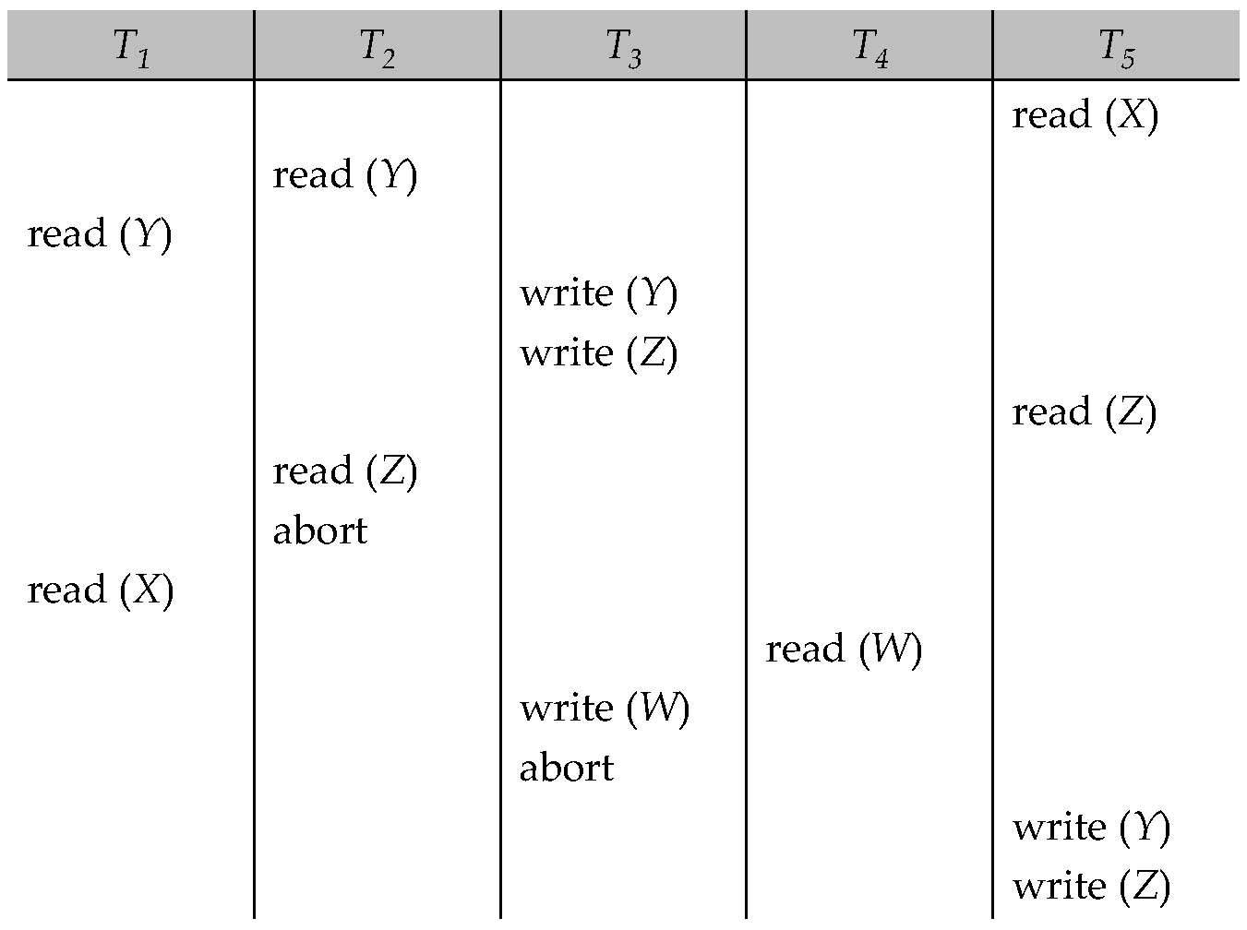
基于时间戳的协议
每项事务进入系统时，都将被赋予一个时间戳。如果老的事务T_{i}已经被赋予时间戳TS(T_{i})，新的事务T_{j} 将被赋予一个时间戳TS(T_{j})，并且有TS(T_{i}) <TS(T_{j})
协议通过时间戳决定串行化顺序，管理事务并发执行
每个数据项Q需要与两个时间戳值相关联
W-timestamp(Q)：表示成功执行write(Q)的所有事务的最大的时间戳
R-timestamp(Q)：表示成功执行read(Q)的所有事务的最大的时间戳

Slide 65
基于时间戳的协议(续)
时间戳排序协议保证任何有冲突的read或write操作按照时间戳顺序执行
假设事务Ti发出read(Q)
如果TS(Ti)< W-timestamp(Q)，则Ti需读入的Q值已被覆盖。
因此，read操作被拒绝，T_{i} 回滚
如果TS(Ti)>= W-timestamp(Q)，则执行read操作，R-timestamp(Q)被设为R-timestamp(Q)和TS(Ti)两者的最大值
假设事务Ti发出write(Q)
如果TS(Ti)< R-timestamp(Q)，则Ti产生的Q值是先前所需要的值，且系统已假定该值不会被产生。
因此，write操作被拒绝，Ti回滚
如果TS(Ti)< W-timestamp(Q)，则Ti试图写入的Q值已过时。
因此，write操作被拒绝，Ti回滚
否则，执行write操作，将W-timestamp(Q)设为TS(Ti)

Slide 66
使用该协议的例子
针对若干数据项的、时间戳为1, 2, 3, 4, 5的事务的一个部分调度

Slide 67
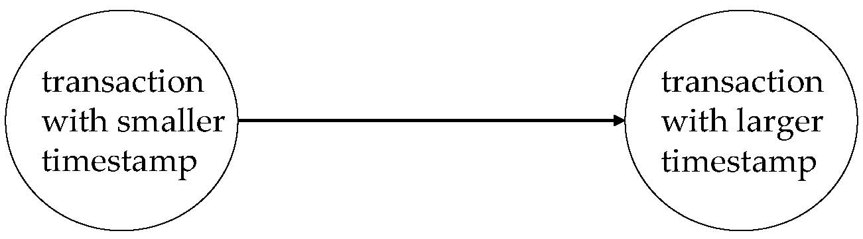
时间戳排序协议的正确性
时间戳排序协议确保了可串行化, 因为优先图中的所有边都形如:
因此, 优先图中没有圈
时间戳协议确保没有死锁, 因为没有事务会等待.
但是调度可能导致级联回滚, 并且甚至可能不可恢复.

Slide 68
可恢复性与避免级联回滚
时间戳排序协议的问题:
假如T_{i} 终止, 但T_{j} 已经读了T_{i} 所写的一个数据项
则T_{j} 必须终止; 若T_{j} 已被允许较早提交, 则该调度是不可恢复的.
进一步, 任何读了T_{j} 所写的数据项的事务必须终止
这可能导致级联回滚 --- 即一个回滚链
解决方案1:
使事务的结构是在处理结束时执行所有写操作
事务的所有写操作构成一个原子动作; 当一个事务正在写时其他事务都不能执行
终止的事务重新启动并获得一个新的时间戳
解决方案 2: 限制形成封锁：在读数据前等待数据提交
解决方案 3: 使用提交依赖来确保可恢复性

Slide 69
Thomas写规则
时间戳排序协议的修正版本, 其中过时write 操作在某些情况下可以忽略.
当T_{i} 试图写数据项Q, 若 TS(T_{i}) < W-timestamp(Q), 则T_{i} 正试图写一个过时的Q值.
因此, 不是按时间戳排序协议要求的那样回滚T_{i}, 这个write 操作可以忽略.
其他情况下此协议与按时间戳排序协议相同.
Thomas写规则允许更多的潜在并发性. 不同于前面的协议.
它允许做某些非冲突可串行化的视图可串行化调度

Slide 70
基于有效性检查的协议
事务T_{i} 的执行分成三个阶段.
1.读与执行阶段: 事务T_{i} 的write操作只写到临时局部变量
2.有效性检查阶段: 事务T_{i} 执行“有效性检查”来决定局部变量的值是否可以写到数据库而不违反可串行化.
3.写阶段: 若T_{i} 通过有效性检查, 则更新数据库; 否则T_{i} 回滚.
并发执行的各事务的三个阶段可以交叉, 但是每个事务必须按顺序通过三个阶段.
为方便起见，假定有效性检查阶段和写阶段同时进行，并保持原子性和连续性
比如,某一时刻只有一个事物执行有效性检查/写
也称为乐观并发控制，因为事务执行时完全寄希望于在有效性检查时一切都好

Slide 71
基于有效性检查的协议(续)
每个事务T_{i} 有三个时间戳
Start(T_{i}): T_{i} 开始执行的时间
Validation(T_{i}): T_{i} 进入有效性检查阶段的时间
Finish(T_{i}): T_{i} 完成写阶段的时间
为了增加并发性，可串行化次序由有效性检查时的时间戳次序决定.
因此TS(T_{i}) 被赋予 Validation(T_{i})的值.
如果冲突的概率较小, 本协议很有用, 能带来更大程度的并发性.
这是因为可串行化次序不是预先决定的
相对较少的事务会被回滚

Slide 72
事务T_{j} 的有效性检查
若对所有满足TS (T_{i}) < TS (T_{j})的T_{i} 都有下列任一条件成立:
finish(T_{i}) < start(T_{j})
start(T_{j}) < finish(T_{i}) < validation(T_{j})并且T_{i} 所写的数据项集合与T_{j} 所读的数据项集合不相交.
则通过有效性检查, T_{j} 可以提交. 否则有效性检查失败, T_{j} 终止.
正确性说明: 要么满足第一个条件, 没有重叠的执行; 要么满足第二个条件, 并且
T_{j} 的写不影响T_{i} 的读, 因为它们发生在T_{i} 完成读操作之后.
T_{i} 的写不影响T_{j} 的读, 因为T_{j} 不读T_{i} 所写的任何数据项.

Slide 73
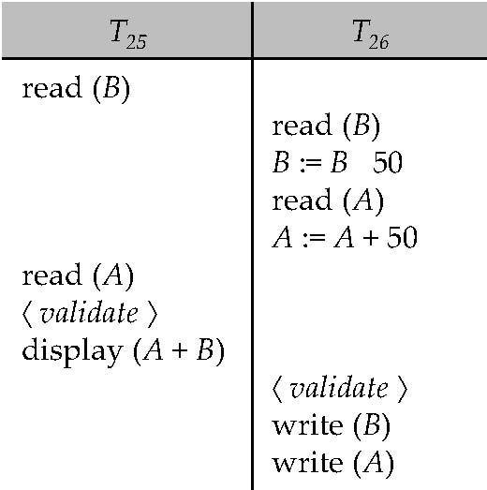
有效性检查所产生的调度
验证所产生的调度例子

Slide 74
12.7 恢复系统
故障分类
事务故障:
逻辑错误: 因为某些内部错误条件导致事务不能完成
系统错误: 因为某种错误条件(如死锁)导致数据库系统终止一个活跃事务
系统崩溃: 停电故障或者其他软硬件故障导致系统崩溃
故障-停止假设: 假设非易失性存储器的内容不会因系统崩溃而破坏
数据库系统通过许多完整性检查来防止磁盘数据被破坏
磁盘故障: 磁头损坏或类似的磁盘故障可能破坏全部或部分磁盘存储器
假设损坏是可以检测到的: 磁盘驱动器使用校验和来检测故障

Slide 75
数据访问
物理块是位于磁盘上的块.
缓冲块是临时位于主存中的块.
磁盘和主存之间的块移动通过下列两个操作来引发
input(B) 将物理块 B 传入主存.
output(B) 将缓冲块 B 传到磁盘, 并且替换相应的物理块.
为简单起见, 我们假设每个数据项都能存入并且确实存储在单个块中.

Slide 76
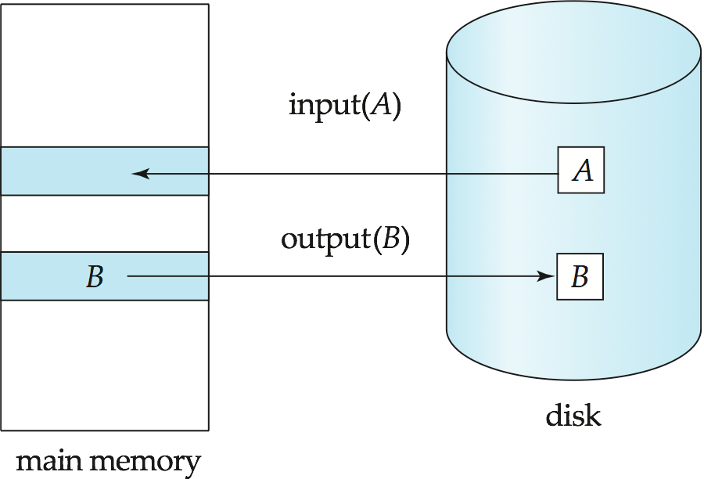

Slide 77
数据访问(续)
每个事务T_{i} 都有自己的私有工作区, 用来保存它存取和更新的所有数据项的局部副本.
T_{i} 的对应于数据项 X 的局部副本记为x_{i}.
事务使用下列操作来在系统缓冲块和它的私有工作区之间传送数据项:
read(X) 将数据项X 的值赋给局部变量x_{i}.
write(X) 将局部变量 x_{i} 的值赋给缓冲块中的数据项 {X}.
注意: output(B_{X}) 不必紧随write(X)立即执行. 系统可在它认为适当的时候执行output 操作
事务
第一次访问 X 时执行read(X) (后续读操作是对局部副本进行的)
最后一次访问之后, 执行write(X)

Slide 78
数据访问的例子
缓冲区
缓冲块 A
input(A)
X
A
缓冲块B
Y
B
output(B)
read(X)
write(Y)
x₂
x₁
y₁
T₁的工作区
T₂的工作区
主存
磁盘

Slide 79
恢复与原子性
为了在故障的情况下仍确保原子性, 我们首先向稳定存储器输出描述更新的信息, 而不更新数据库本身.
我们详细地学习基于日志的恢复机制
首先介绍基本概念
然后介绍检查点

Slide 80
基于日志的恢复
日志保存在稳定存储器上.
日志是日志记录的序列, 用来记录对数据库的更新活动.
当事务T_{i} 启动, 写入一条登记自己的日志记录 <T_{i} start>
T_{i} 执行write(X)之前, 写入日志记录 <T_{i}, X, V₁, V₂>, 其中V₁ 是X在写操作之前的值（旧值）, V₂ 是要写到X 的值（新值）
当T_{i} 完成了最后一条语句, 写入日志记录<T_{i} commit>.
两种使用日志的方法
延迟数据库修改
立即数据库修改

Slide 81
立即数据库修改
立即修改技术允许在事务提交之前，对还未提交的事务进行更新
更新的日志记录必须在数据库数据修改之前写入稳定存储器
我们假设日志记录直接输出到稳定存储器
(一会将看到如何扩展成推迟日志记录的输出)
被更新块的输出可能发生在事务提交之前或之后的任何时刻
块输出的次序可以与修改块的次序不同
延迟修改技术只有在事务提交时才执行更新
简化了恢复的一些方面
但存在存储部分拷贝的开销

Slide 82
事务提交
当一个事务的commit日志记录输出到稳定存储器后，我们就说这个事务提交了
这时，所有更早的日志记录都已经输出到稳定存储器中
不是在一个事务提交时必须将包含该事务修改的数据项的块输出到稳定存储器中，可以在以后的某个时间再输出

Slide 83
立即数据库修改的例子
B_{C} 在T₁ 提交之前输出
B_{A} 在T₀ 提交之后输出
Log Write Output
<T₀ start>
<T₀, A, 1000, 950>
<T_{o}, B, 2000, 2050
A = 950
B = 2050
<T₀ commit>
<T₁ start>
<T₁, C, 700, 600>
C = 600
B_{B} , B_{C}
<T₁ commit>
B_{A}
注: B_{X} 表示包含X 的块.

Slide 84
并发控制和恢复
对于并发的事务，所有事务共享单个磁盘缓冲区和单个日志
缓冲块可以具有被一个或多个事务更新的数据项
我们假设，如果事务T_{i}修改了数据项，那么在T_{i}提交或撤销之前，不允许其他事务来修改该数据项
即未提交事务所做的更新对其他事务是不可见的
否则如果T1更新A,然后T2又更新A并提交, 最后T1必须撤销时,该怎样执行undo ?
可以通过对更新的数据项获取排他锁，并且持有该锁直至事务提交来保证（严格的两阶段锁）
不同事务的日志记录在日志中可能交错分布

Slide 85
Undo 和 Redo 操作
Undo 对于日志记录<T_{i}, X, V₁, V₂> 将X写为旧值V₁
Redo 对于日志记录<T_{i}, X, V₁, V₂> 将X写为新值V₂
事务的Undo 和 Redo
undo(T_{i}) 将事务T_{i} 更新过的所有数据项的值都恢复成旧值，从T_{i} 的最后一条日志记录向前进行
每次数据项X恢复到它的旧值V，就写下一个特别的日志记录<T_{i} , X, V>
当事务的undo操作完成后，写下一个日志记录<T_{i} abort>
redo(T_{i})将所有T_{i} 更新过的数据项的值都设置成新值, 从T_{i} 的第一条日志记录向后进行
不产生日志

Slide 86
崩溃恢复中的 Undo 和 Redo
当从系统崩溃中恢复时:
需要对事务T_{i} 需要进行撤销，如果日志
包括<T_{i} start>记录,
但既不包括<T_{i} commit>也不包括<T_{i} abort>记录.
需要对事务T_{i} 进行重做，如果日志
包括<T_{i} start>记录
并且包含<T_{i} commit>或<T_{i} abort>记录
注意到如果事务T_{i} 撤销较早，并且<T_{i} abort> 记录写到了日志中，这时崩溃恰好发生，从崩溃中恢复，T_{i} 重做
所有原始的动作，包括恢复旧值的每个步骤
被称为重复历史
看似浪费，但大大简化了恢复

Slide 87
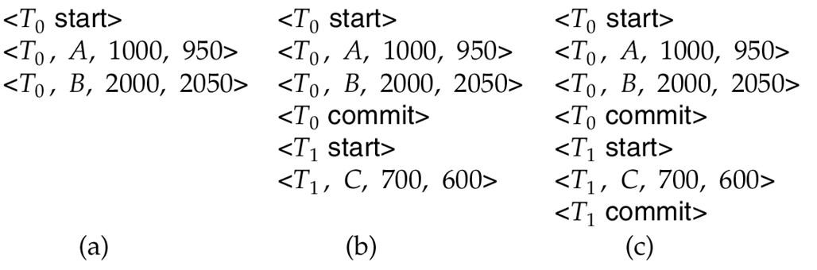
立即数据库修改恢复示例
下面给出三种情形下的日志.
每种情形下的恢复动作为:
(a) undo (T₀): B 恢复到2000, A 恢复到1000，写下日志记录 <T₀, B, 2000>, <T₀, A, 1000>, <T₀, abort>
(b) redo (T₀) 且 undo (T₁): C 恢复到700, 然后A 和B 分别设置为950和2050，写下日志记录 <T₁, C, 700>, <T₁, abort>
(c) redo (T₀) 且 redo (T₁): A 和B 分别设置为950 和2050. 然后C 设置为600

Slide 88
检查点
重做/撤销日志中记录的所有事务会非常慢
如果系统运行了很长时间，要处理全部日志非常耗时
我们可能不需要重做已经输出了对数据库的更新的那些事务
通过定期执行检查点实现流水恢复过程
将当前位于主存的所有日志记录输出到稳定存储器
将多有修改的缓冲块输出到磁盘
将一个日志记录< checkpoint L>输出到稳定存储器，其中L是执行检查点时正活跃的事务的列表
在检查点执行过程中，不允许事务执行任何更新动作

Slide 89
检查点 (续)
恢复时仅需考虑在检查点之前启动的最近的事务T_{i}, 以及在T_{i} 之后启动的事务.
从日志末尾反向扫描, 找到最近的<checkpoint L>记录
只对在L中的事务，或是在需要重做或撤销的检查点之后开始的事务
已提交的事务，或在检查点之前失败的，但已把所有更新都输出到稳定存储器上的事务
日志的一些初期部分可能需要撤销操作
继续反向扫描直到找到一个<T_{i} start>记录
上面最早的<T_{i} start> 记录之前的日志部分，不需要恢复，可以在需要的时候抹去

Slide 90
检查点示例
T_{c}
T_{f}
T₁ 可以忽略 (由于检查点, 其更新已经输出到磁盘)
T₂ 和 T₃ 重做
T₄ 撤销
T₁
T₂
T₃
T₄
checkpoint
system failure

